Slide 1
স্বাগতম ও শুভেচ্ছা

Slide 2
পরিচিতি
মোসাঃ মিনোয়ারা বেগম
প্রভাষক
ব্যবস্থাপনা বিভাগ
চান্দিনা মহিলা বিশ্ববিদ্যালয় কলেজ
চান্দিনা কুমিল্লা।

Slide 3
বিষয়ঃ
ব্যবস্থাপনা নীতিমালা
সম্মানঃ ১ম বর্ষ

Slide 4
এসো আমরা কিছু ছবি পর্যবেক্ষণ করি
Good management
Bad management

Slide 5
পাঠ ঘোষনা

Slide 6
আধুনিক ব্যবস্থাপনার জনক –হেনরি ফেয়ল

Slide 7
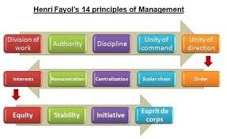

Slide 8
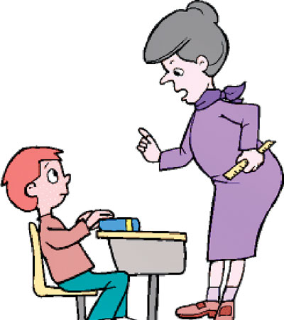
Division of work
Authority
Discipline
Unity of command

Slide 9
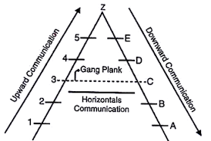
Unity of direction
Subordination of individual intersts
Scalar chain
Espritde crops

Slide 10
শিখনফলঃ
এই পাঠ শেষে শিক্ষার্থীরা…
ব্যবস্থাপনা কি বলতে পারবে।
ব্যবস্থাপনার নীতিসমূহ কি বলতে পারবে।
হেনরি ফেয়লের ১৪টি নীতি ব্যাখ্যা করতে পারবে।

Slide 11
শিখন শেখানো কার্যক্রম
আলোচনা
ক
খ
গ

Slide 12
দলীয় কাজঃ

Slide 13
মূল্যায়ন

Slide 14
বাড়ীর কাজ

Slide 15
ধন্যবাদ সবাইকে

